Slide 1

观砚文化提案
观砚文化提案
在时间里看见细节
文化与展览
八戒智创 · 案例设计
01
Notes:
八戒智创案例设计展示。页面展示设计内容；实际施工、系统上线与经营效果须以各项目真实记录为准。

Slide 2
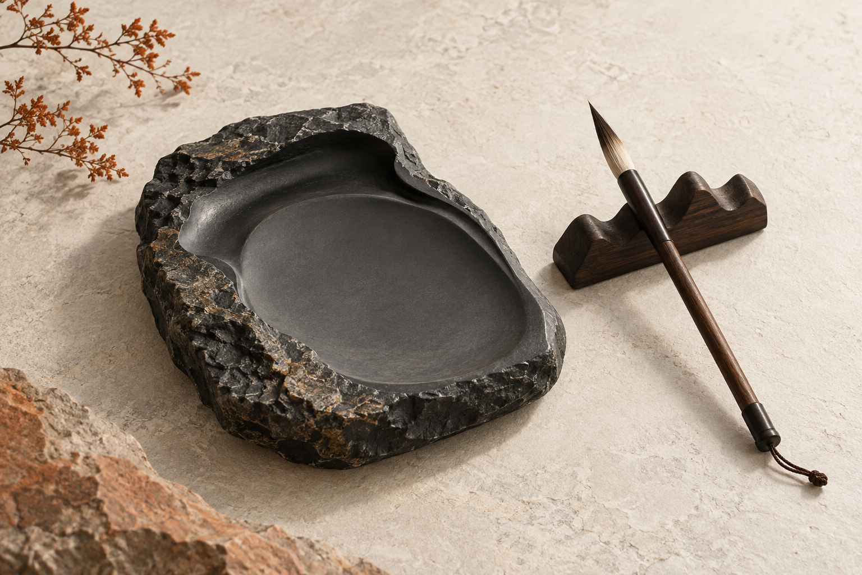
观砚文化提案
从一件器物，读一段时间
形、质与观看
形
轮廓与比例，建立第一印象。
质
纹理与表面，让目光停留。
八戒智创 · 案例设计
02
Notes:
八戒智创案例设计展示。页面展示设计内容；实际施工、系统上线与经营效果须以各项目真实记录为准。

Slide 3
观砚文化提案
从提问开始，以回望结束
展陈动线设计
入口
回望
这是什么？
记住哪个细节？
观看
它如何被感知？
八戒智创 · 案例设计
03
Notes:
八戒智创案例设计展示。页面展示设计内容；实际施工、系统上线与经营效果须以各项目真实记录为准。

Slide 4
观砚文化提案
说明紧邻图像，阅读不必寻找
展签排版设计
观砚
从轮廓，看到肌理。
平缓的外缘围合出内凹空间。
深浅纹理随光线方向变化，
让整体与局部形成不同的观看节奏。
八戒智创 · 案例设计
04
Notes:
八戒智创案例设计展示。页面展示设计内容；实际施工、系统上线与经营效果须以各项目真实记录为准。

Slide 5
观砚文化提案
矿物色与线，构成安静的层次
视觉语言
石墨
赭石
纸白
线性山石
八戒智创 · 案例设计
05
Notes:
八戒智创案例设计展示。页面展示设计内容；实际施工、系统上线与经营效果须以各项目真实记录为准。

Slide 6
观砚文化提案
离开展厅，主题仍能被带走
展签、折页与邀请卡设计
观
砚
在时间里
看见细节
慢一点看
轮廓
表面
光线
形 / 质 / 时间
名称、层级与线条连续；
媒介不同，阅读密度不同。
八戒智创 · 案例设计
06
Notes:
八戒智创案例设计展示。页面展示设计内容；实际施工、系统上线与经营效果须以各项目真实记录为准。

Slide 7
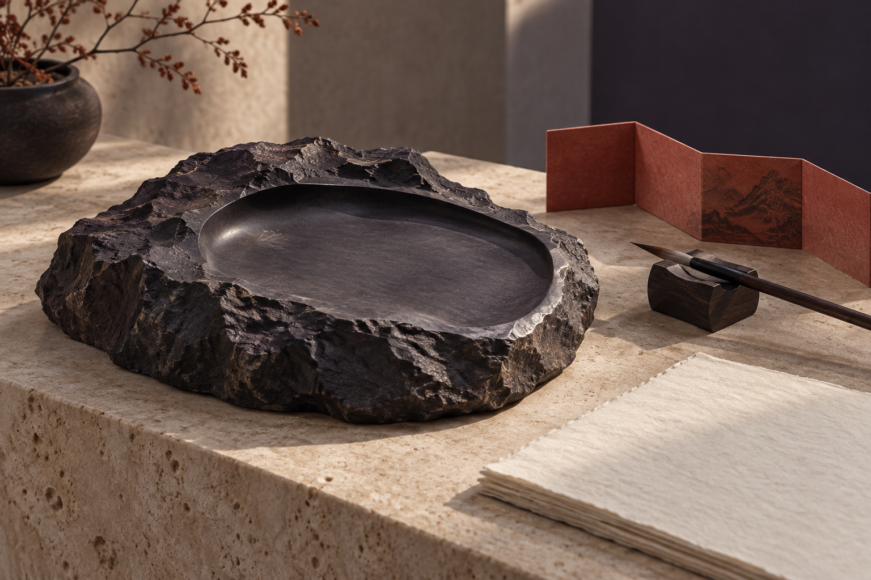
观砚文化提案
器物与观看的距离
粗粝外缘围住平缓的内面，笔搁与纸品留在器物旁边。石材、木质与纸张的差异由光线呈现，近看时能够读出不同的触感。
设计展示
八戒智创 · 案例设计
07
Notes:
本页为八戒智创设计展示。图像来源与制作记录保存在本地制作源；不作为真实客户、施工、性能或上线事实的证明。

Slide 8
观砚文化提案
在时间里，看见细节
观砚文化提案
形
光
质
让观看有所停留，让说明有所依据。
八戒智创设计咨询：17709151771
八戒智创 · 案例设计
08
Notes:
八戒智创案例设计展示。页面展示设计内容；实际施工、系统上线与经营效果须以各项目真实记录为准。

